Slide 1


Slide 2

本章主要内容
2.1 递归的概念
2.2 分治法的基本思想
2.3 二分搜索技术
2.4 大整数的乘法
2.5 Strassen矩阵乘法
2.7 合并排序
2.8 快速排序
2.11 循环赛日程表

Slide 3

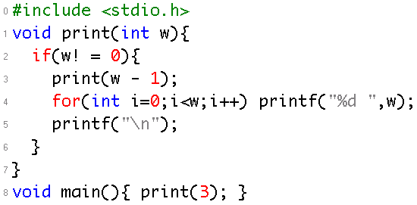
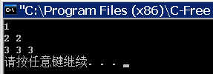
回忆：递归的调用
Notes:
#include <stdio.h>
void print(int w){
if(w!=0){
print(w - 1);
for(int i = 0; i < w; i++) printf("%d ",w);
printf("\n");
}
}
void main(){ print(3); }

Slide 4
2.1 递归的概念
2.1.1 递归的概念
  直接或间接地调用自身的算法称为递归算法。
  用函数自身给出定义的函数称为递归函数。
  在计算机算法设计与分析中，使用递归技术往往使函数的定义和算法的描述简洁且易于理解。
  使用递归解决问题，思路清晰，代码少。但是在主流高级语言中（如C语言、Pascal语言等）使用递归算法要耗用更多的栈空间，应避免采用。
  一般的的递归算法都可以改写成与之等价的非递归算法。

Slide 5
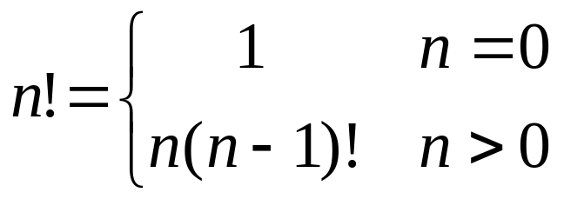
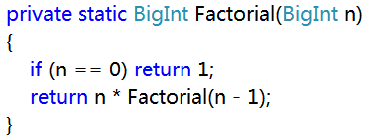
2.1 递归的概念
2.1.2 递归的几个实例
  例1 阶乘函数（理解）
    可以递归地定义为：
    其中：
      n=0时，n!=1 为边界条件
      n>0时，n!=n(n-1)! 为递归方程
    边界条件与递归方程是递归函数的二个要素，只有具备这两个要素，才能在有限次计算后得出结果。

Slide 6
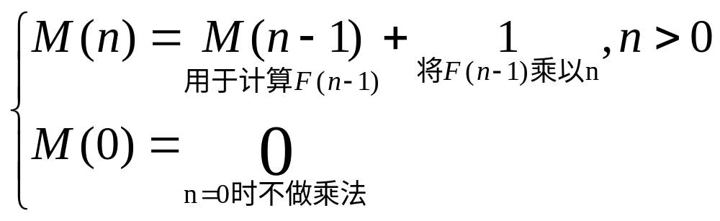

2.1 递归的概念
    若乘法执行次数记作M(n)，则有如下结论：
    M(n)没有定义为n的函数，而是定义它本身在另一点上值的函数，这种等式称为递推关系，或递推式。
    用反向替换法求解递推关系式：
M(n) = M(n-1)+1 替换 M(n-1)=M(n-2)+1
= [M(n-2)+1] + 1 = M(n-2)+2 替换 M(n-2)=M(n-3)+1
= [M(n-3)+1] + 1 = M(n-3)+3
= M( n-i ) + i
= M(n-n)+n=n

Slide 7
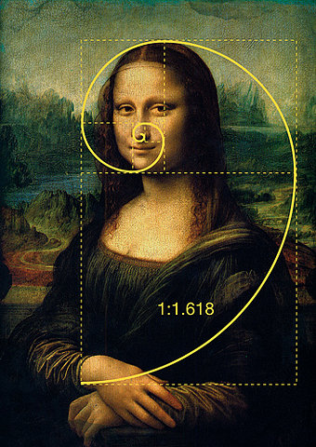

Slide 8

2.1 递归的概念
  例2 斐波那契数列（理解）
    Fibonacci Sequence
    黄金分割数列
兔子繁殖问题
1202年，意大利数学家斐波那契(Fibonacci)在他的《算盘书》中提出这样一个问题：有人想知道一年内一对兔子可繁殖成多少对，便筑了一道围墙把一对兔子关在里面。已知一对兔子每一个月可以生一对小兔子，而一对兔子出生后第二个月就开始生小兔子。假如一年内没有发生死亡，则一对兔子一年内能繁殖成多少对？

Slide 9
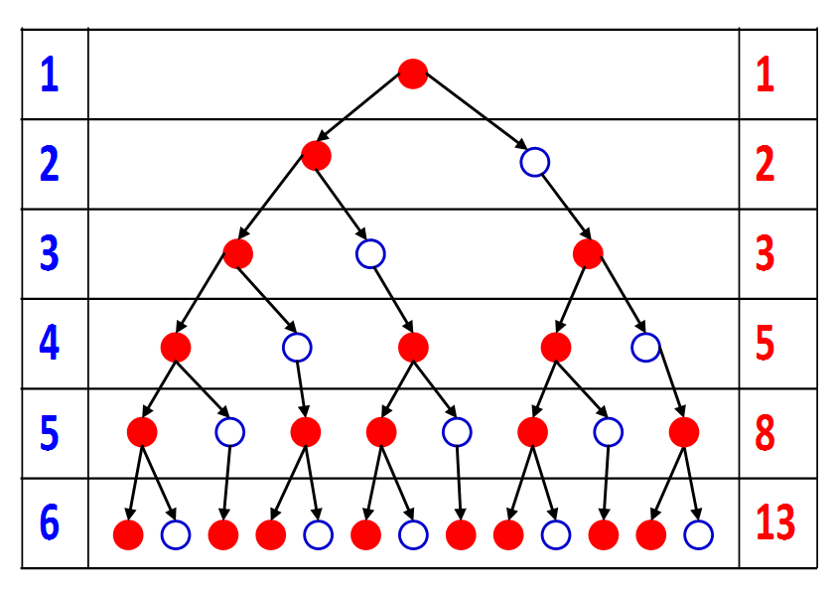
2.1 递归的概念
●表示一对成熟的兔子；
○表示未成熟的兔子。
每一对成熟的兔子经过一个月变成本身的●及新生的未成熟○；
未成熟的一对○经过一个月变成成熟的●，没有出生新兔；
画出左图。

Slide 10
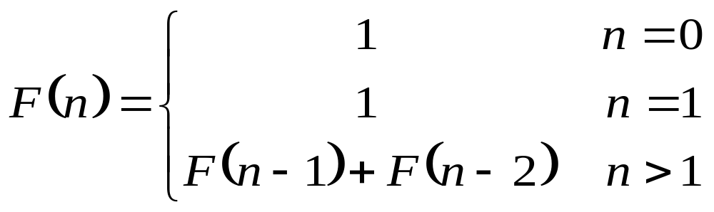
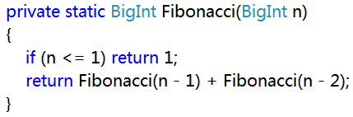
2.1 递归的概念
    在数学上，斐波那契数列是以递归的方法来定义：
    第n个Fibonacci数可递归地计算如下：

Slide 11


2.1 递归的概念
  斐波那契数列一般表达式的初等代数解法
    已知
      a₁ = 1，a₂ = 1，a_{n} = a_{n − 1} + a_{n − 2}
    首先构建等比数列
      令α > 0，β > 0,
      设a_{n} + αa_{n − 1} = β(a_{n − 1} + αa_{n − 2})
      化简得
      a_{n} = (β − α)a_{n − 1} + αβa_{n − 2}
      比较系数可得
      解得

Slide 12

2.1 递归的概念
预知后事如何变换...
  参见维基百科斐波那契数列
    http://zh.wikipedia.org/zh-cn/%E6%96%90%E6%B3%A2%E9%82%A3%E5%A5%91%E6%95%B0%E5%88%97

Slide 13
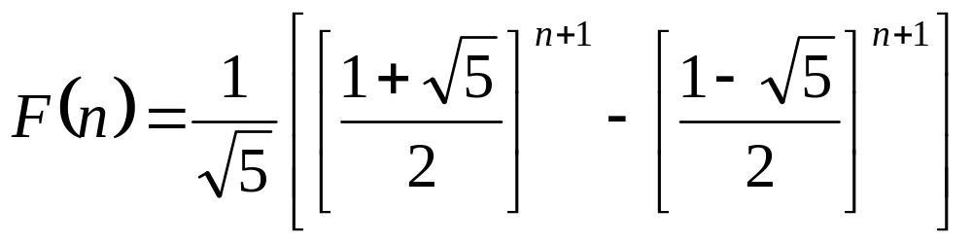

2.1 递归的概念
    斐波那契数列的通项公式为（又叫“比内公式”，是用无理数表示有理数的一个范例）
    可它的每一项却都是整数。开普勒发现两个斐波那契数的后两项比会趋近黄金分割：
    这个数列有广泛的应用，如树的年分枝数目就遵循斐波那契数列的规律；而且计算机科学的发展，为斐波那契数列提供了新的应用场所。

Slide 14
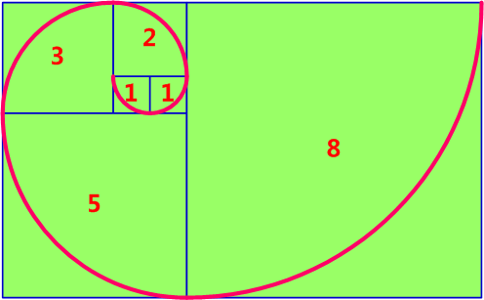
2.1 递归的概念
斐波那契的另一种表示法

Slide 15
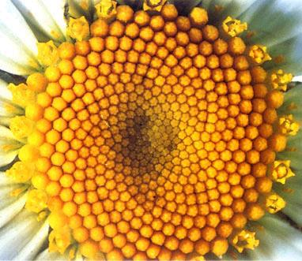
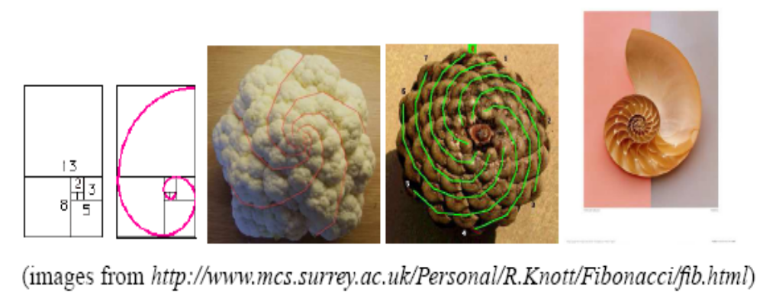
2.1 递归的概念

Slide 16





2.1 递归的概念
    前面定义的递归算法效率并不高，为什么？
F(5)
F(4)
Fib(n)
//输入：非负整数n
//输出：第n个斐波那契数
Create F[0…n]
F[0]=1;F[1]=1
for i=2 to n do
F[i]=F[i-1]+F[i-2]
return F(n)
F(3)
F(3)
F(2)
F(2)
F(1)
F(2)
F(1)
F(1)
F(0)
F(1)
F(0)
F(1)
F(0)
数列的递归调用树
Notes:
int Fibo(int n)
{
if(n==1||n==2)return 1 ;
int a1=1,a2=1;
int an ;
for(int i=3;i<n;i++)
{
an=a1+a2;
a1=a2;
a2=an;
}
return an;
}

Slide 17
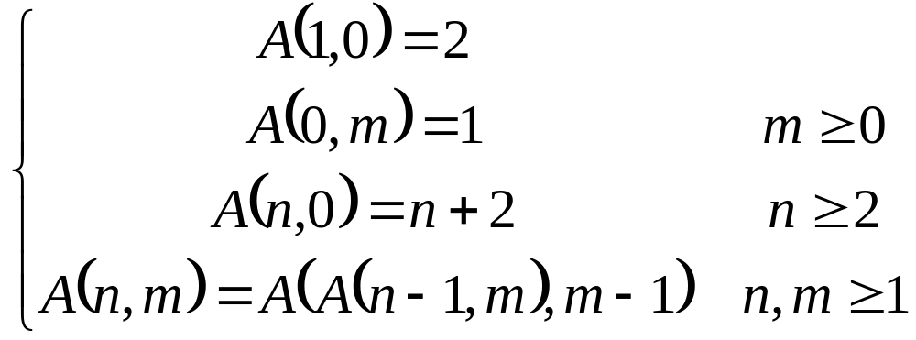
2.1 递归的概念
  例3 Ackerman函数（了解）
    当一个函数及它的一个变量是由函数自身定义时，称这个函数是双递归函数。
    前两例都能找到函数的非递归定义，但Ackerman函数却无法找到(?但是有非递归的算法)。
    Ackerman函数A(n,m)定义如下：

Slide 18
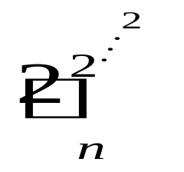
2.1 递归的概念
    A(n,m)的自变量m的每个值都定义了一个单变量函数
      M=0时：A(n,0)=n+2
      M=1时：
        A(n,1)=A(A(n-1,1),0)=A(n-1,1)+2
        A(1,1)=2
        故A(n,1)=2*n (n>=1)
      M=2时：
        A(n,2)=A(A(n-1,2),1)=2A(n-1,2)
        A(1,2)=A(A(0,2),1)=A(1,1)=2
        故A(n,2)= 2^n 。
      M=3时，类似的可以推出 ，2的层数为n
      M=4时，A(n,4)的增长速度非常快，没有适当的数学式子来表示这一函数。

Slide 19
2.1 递归的概念
    定义单变量的Ackerman函数A(n)为，A(n)=A(n,n)。
      定义其拟逆函数α(n)为
        α(n)=min{k｜A(k)≥n}
        即α(n)是使n≤A(k)成立的最小的k值。
        A(0)=1, A(1)=2, A(2)=4, A(3)=16, A(4)=溢出……
        推知α(1)=0, α(2)=1, α(3)= α(4)= 2, α(5)= ……=α(16)=3.
      α(n)在复杂度分析中常遇到。
      对于通常所见到的正整数n，有α(n)≤4。
      但在理论上α(n)没有上界，随着n的增加，它以难以想象的慢速度趋向正无穷大。

Slide 20
2.1 递归的概念
  例4 排列问题（理解）
    全排列是将一组数按一定顺序进行排列，如果这组数有n个，那么全排列数为n!个。
    设计一个递归算法生成n个元素{r₁,r₂,…,r_{n}}的全排列（所有元素按不同顺序所有的组合）。
    以{1, 2, 3, 4, 5}为例说明全排列的递归算法。
      先看最后两个数4, 5。 它们的全排列为4 5和5 4, 即以4开头和5的全排列和以5开头和4的全排列。
      再看后三个数3, 4, 5。它们的全排列为3 4 5、3 5 4、4 3 5、4 5 3、5 3 4、5 4 3 六组数。即以3开头和45的全排列的、以4开头和35的全排列和以5开头和34的全排列。

Slide 21
2.1 递归的概念
    根据以上分析，可有如下递归定义
      设R={r₁,r₂,…,r_{n}}是待排列的n个元素，R_{i}=R-{r_{i}}。
      集合X中元素的全排列记为Perm(X)。
      (r_{i})Perm(X)表示在全排列Perm(X)的每一个排列前加上前缀得到的排列。
      R的全排列可归纳定义如下：
        当n=1时，Perm(R)=(r)，其中r是集合R中唯一的元素；
        当n>1时，Perm(R)由(r₁)Perm(R₁)，(r₂)Perm(R₂)，…，(r_{n})Perm(R_{n})构成。

Slide 22
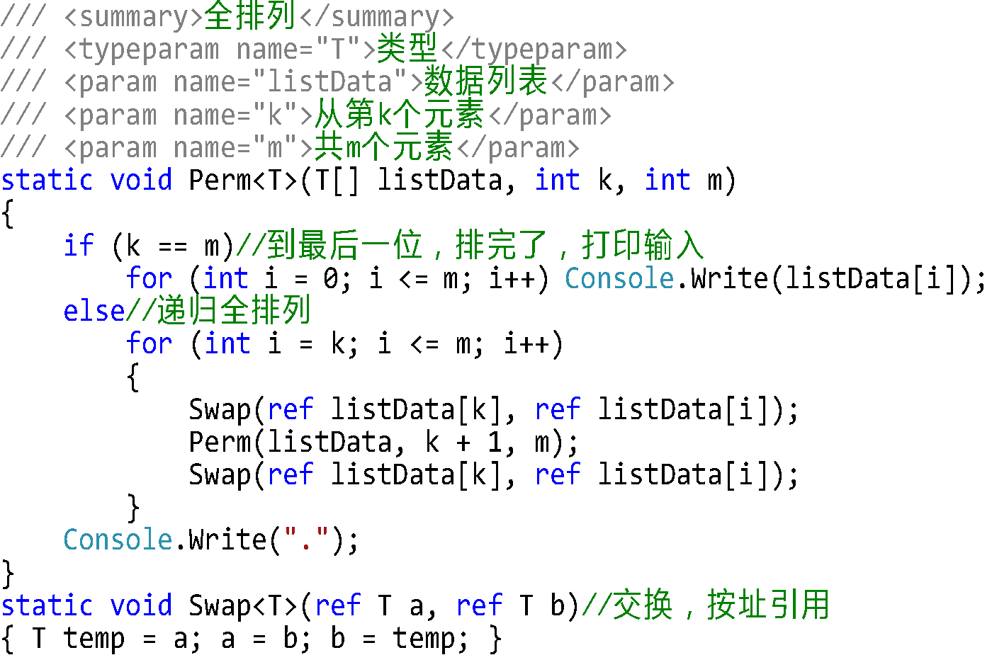
2.1 递归的概念
[1,2,3,4]
-----------
[1,2,3,4]
[2,1,3,4]
[3,2,1,4]
[4,2,3,1]
Notes:
/// <summary>全排列</summary>
/// <typeparam name="T">类型</typeparam>
/// <param name="listData">数据列表</param>
/// <param name="k">从第k个元素</param>
/// <param name="m">共m个元素</param>
static void Perm<T>(T[] listData, int k, int m)
{
if (k == m)//到最后一位，排完了，打印输入
for (int i = 0; i <= m; i++) Console.Write(listData[i]);
else//递归全排列
for (int i = k; i <= m; i++) {
Swap(ref listData[k], ref listData[i]);
Perm(listData, k + 1, m);
Swap(ref listData[k], ref listData[i]);
}
Console.Write(".");
}
static void Swap<T>(ref T a, ref T b)//交换，按址引用
{ T temp = a; a = b; b = temp; }

Slide 23
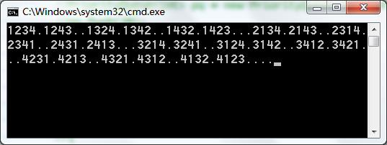
2.1 递归的概念

Slide 24
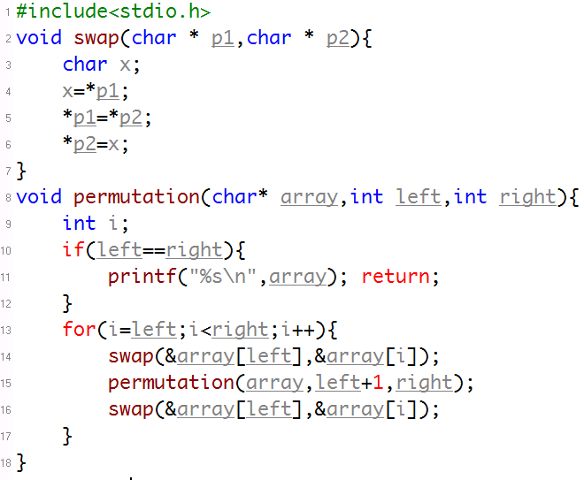
C语言代码
Notes:
#include<stdio.h>
void swap(char * p1,char * p2){
char x;
x=*p1;
*p1=*p2;
*p2=x;
}
void permutation(char* array,int left,int right){
int i;
if(left==right){
printf("%s\n",array); return;
}
for(i=left;i<right;i++){
swap(&array[left],&array[i]);
permutation(array,left+1,right);
swap(&array[left],&array[i]);
}
}
int main()
{
char s[]="abcde";
permutation(s,0,3);
}

Slide 25
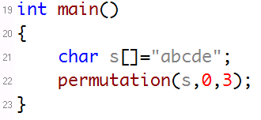
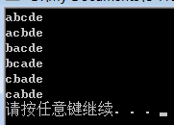
C语言代码

Slide 26
2.1 递归的概念
  例5 整数划分问题（了解）
    将正整数n表示成一系列正整数之和：n=n₁+n₂+…+n_{k}，其中n₁≥n₂≥…≥n_{k}≥1，k≥1。
    正整数n的这种表示称为正整数n的划分。
    求正整数n的不同划分个数。
      例如正整数6有如下11种不同的划分：
        6
        5+1
        4+2，4+1+1
        3+3，3+2+1，3+1+1+1
        2+2+2，2+2+1+1，2+1+1+1+1
        1+1+1+1+1+1

Slide 27
2.1 递归的概念
    前面问题本身都有明显递归关系，容易求解。
    本例中，若设p(n)为正整数n的划分数，难以找到递归关系；
    增加一个变量：将最大加数n'不大于m的划分个数记作q(n,m)。q(n,m)有如下递归关系：
      q(n,1)=1，n≥1
        当最大数n'≤1时，任何正整数n只有一种划分形式：n=1+1+...+1（共n个）。
      q(n,m)=q(n,n)，m≥n
        最大加数n' 实际上不能大于n。
        q(1,m)=1。

Slide 28
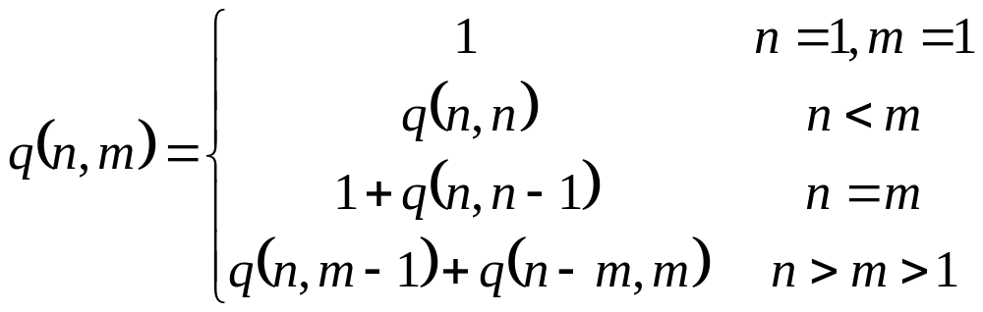
2.1 递归的概念
      q(n,n)=1+q(n,n-1)
        正整数n的划分由
        n'=n的划分和n'≤n-1的划分组成。
      q(n,m)=q(n,m-1)+q(n-m,m),n>m>1
        正整数n的最大加数n'不大于m的划分由
        n'=m的划分和n'≤m-1 的划分组成。
    计算q(n,m)的递归式如下，可以发现 p(n)=q(n,n)

Slide 29
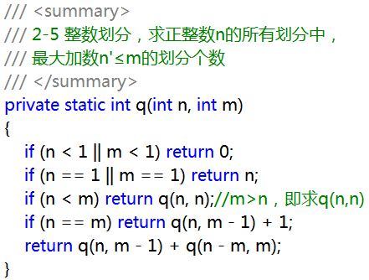
2.1 递归的概念
Notes:
/// <summary>
/// 2-5 整数划分，求正整数n的所有划分中，
/// 最大加数n'≤m的划分个数
/// </summary>
private static int q(int n, int m)
{
if (n < 1 || m < 1) return 0;
if (n == 1 || m == 1) return n;
if (n < m) return q(n, n);//m>n，即求q(n,n)
if (n == m) return q(n, m - 1) + 1;
return q(n, m - 1) + q(n - m, m);
}

Slide 30


相传...
印度北部贝拿勒斯圣庙里
  一块黄铜板上插着三根宝石针，在其中一根针上从下到上地穿好了由大到小的64片金片，这就是汉诺塔。不论白天黑夜，总有一个僧侣在按照下面的法则移动这些金片：
    一次只移动一片
    不管在哪根针上
    小片必须在大片上面
  僧侣们预言：当所有的金片都从梵天穿好的那根针上移到另外一根针上时，世界就将在一声霹雳中消灭，而梵塔、庙宇和众生也都将同归于尽。

Slide 31

假如这个传说是真的！
世界末日？？
  假设有n片，移动次数是f(n)。
    显然f(1)=1，f(2)=3，f(3)=7，且f(k+1)=2*f(k)+1。
    即f(n)=2^n-1。
  n=64时
    f(64)= 2^64-1=18446744073709551615
    假如每秒钟一次，平均每年31556952秒，则18446744073709551615/31556952
    =584554049253.855年
    =5845亿年以上

Slide 32
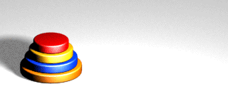
2.1 递归的概念
  例6 Hanoi塔问题（理解）
    设a,b,c是3个塔座。开始时，在塔座a上有一叠共n个圆盘，这些圆盘自下而上，由大到小地叠在一起。
    各圆盘从小到大编号为1,2,…,n,现要求将塔座a上的这一叠圆盘移到塔座b上，并仍按同样顺序叠置。
    在移动圆盘时应遵守以下移动规则：
      每次只能移动1个圆盘；
      任何时刻都不允许将较大的圆盘压在较小的圆盘上；
      在满足移动规则1和2的前提下，可将圆盘移至a,b,c中任一塔座上。
Notes:
汉诺塔：汉诺塔（又称河内塔）问题是源于印度一个古老传说的益智玩具。上帝创造世界的时候做了三根金刚石柱子，在一根柱子上从下往上安大小顺序摞着64片黄金圆盘。上帝命令婆罗门把圆盘从下面开始按大小顺序重新摆放在另一根柱子上。并且规定，在小圆盘上不能放大圆盘，在三根柱子之间一次只能移动一个圆盘。
传说
在印度，有这么一个古老的传说：在世界中心贝拿勒斯（在印度北部）的圣庙里，一块黄铜板上插着三根宝石针。印度教的主神梵天在创造世界的时候，在其中一根针上从下到上地穿好了由大到小的６４片金片，这就是所谓的汉诺塔。不论白天黑夜，总有一个僧侣在按照下面的法则移动这些金片：一次只移动一片，不管在哪根针上，小片必须在大片上面。僧侣们预言，当所有的金片都从梵天穿好的那根针上移到另外一根针上时，世界就将在一声霹雳中消灭，而梵塔、庙宇和众生也都将同归于尽。 不管这个传说的可信度有多大，如果考虑一下把６４片金片，由一根针上移到另一根针上，并且始终保持上小下大的顺序。这需要多少次移动呢?这里需要递归的方法。假设有n片，移动次数是f(n).显然f(1)=1,f(2)=3,f(3)=7,且f(k+1)=2*f(k)+1。此后不难证明f(n)=2^n-1。n=64时， f(64)= 2^64-1=18446744073709551615 假如每秒钟一次，共需多长时间呢？一个平年365天有 31536000 秒，闰年366天有31622400秒，平均每年31556952秒，计算一下， 18446744073709551615/31556952=584554049253.855年 这表明移完这些金片需要5845亿年以上，而地球存在至今不过45亿年，太阳系的预期寿命据说也就是数百亿年。真的过了5845亿年，不说太阳系和银河系，至少地球上的一切生命，连同梵塔、庙宇等，都早已经灰飞烟灭。

Slide 33


2.1 递归的概念
    解法
      为了把n>1个盘子从木桩1移到木桩3，需要把n-1个盘子递归的移到木桩2（借助3）；
      然后把最大的盘子（第n个）移到木桩3；
      再把n-1个盘子由木桩2移动到木桩3（借助1）。
①
③
②

Slide 34
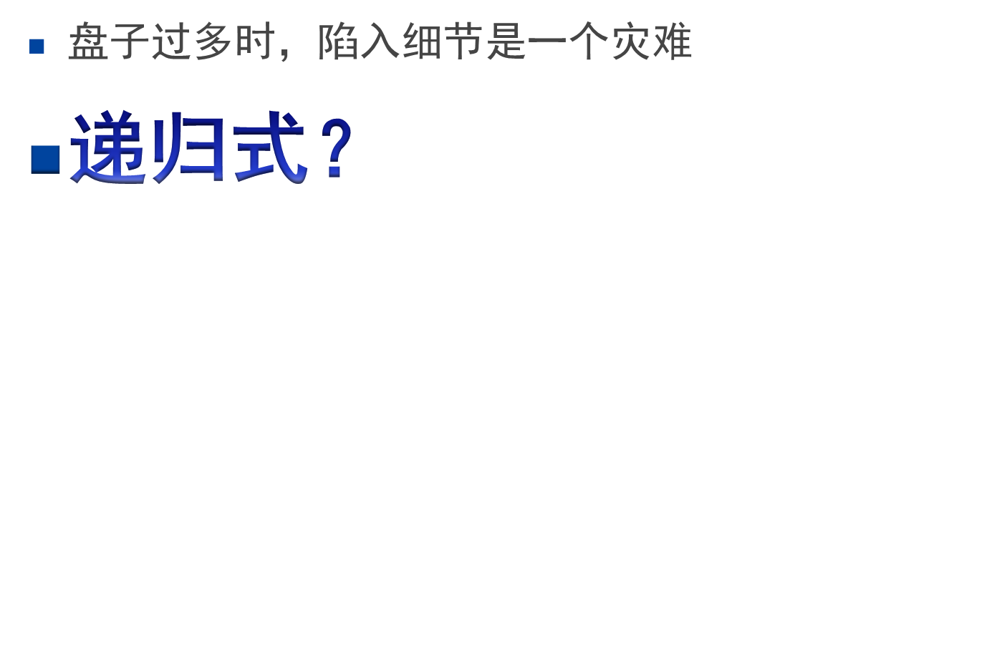
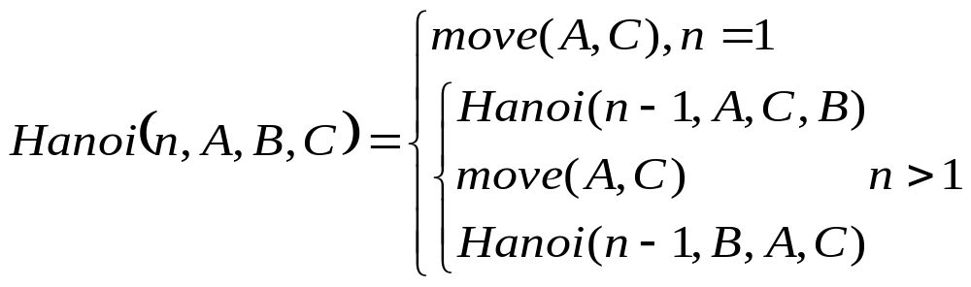
2.1 递归的概念
Hanoi(n,A,B,C)表示将塔座A上叠放的n个圆盘依规则移动到C上，移动中B为辅助塔座。

Slide 35
2.1 递归的概念
    移动次数为M(n)，n为盘子数量，则有如下递推式
      M(1)=1
      M(n)=M(n-1)+1+M(n-1)， n>1
    建立如下递推关系：
      M(1)=1
      M(n)=2M(n-1)+1， n>1
    使用反向替换法求解：
      M(n)=2M(n-1)+1
      =2[2M(n-2)+1]+1=2²M(n-2)+2+1
      =2²[2M(n-3)+1]+2+1=2³M(n-3)+2²+2+1
      =2^{i}M(n-i)+2^{i-1}+2^{i-2}+…+2+1= 2^{i}M(n-i)+2^{i}-1

Slide 36

2.1 递归的概念
    由于初始条件是n=1，所以i=n-1，求解递推式：
      M(n)=2^{n-1}M(n-(n-1))+2^{n-1}-1
      =2^{n-1}M(1)+2^{n-1}-1=2^{n}-1
    这是一个指数级的算法，但是，对于此问题来说，这是最高效的算法。

Slide 37
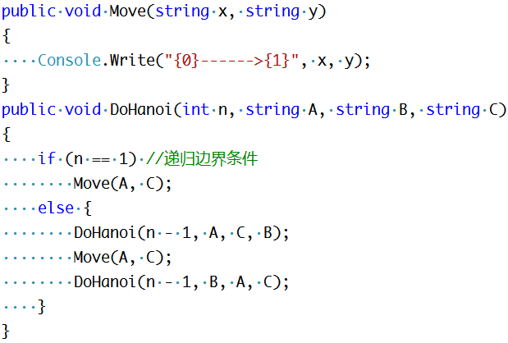
2.1 递归的概念
    递归算法
Notes:
using System;
using System.Collections.Generic;
using System.Text;
namespace Algorithm
{
public class Hanoi
{
public Hanoi(int n)
{
Console.WriteLine("一共有{0}个盘子，开始移动...",n);
DoHanoi(n, "A", "B", "C");
Console.Read();
}
public void Move(string x, string y)
{
Console.WriteLine("{0}--->{1}", x, y);
}
public void DoHanoi(int n, string A, string B, string C)
{
if (n == 1) //递归边界条件
Move(A, C);
else {
DoHanoi(n - 1, A, C, B);
Move(A, C);
DoHanoi(n - 1, B, A, C);
}
}
}
}

Slide 38
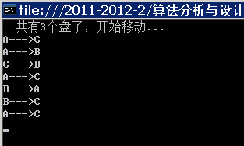
2.1 递归的概念

Slide 39
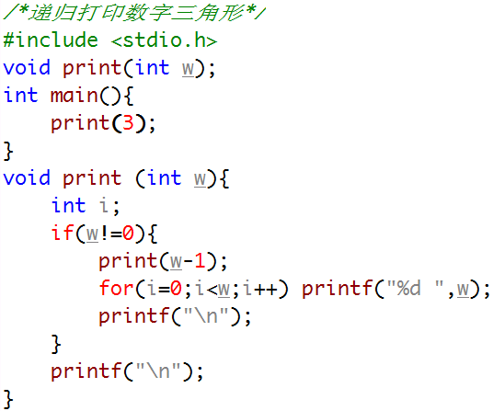
2.1 递归的概念
写出以下递归的执行结果
Notes:
/*递归打印数字三角形*/
#include <stdio.h>
void print(int w);
int main(){
print(9);
}
void print (int w){
int i;
if(w!=0){
print(w-1);
for(i=0;i<w;i++) printf("%d ",w);
printf("\n");
}
}

Slide 40
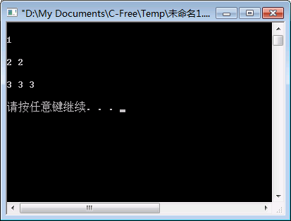

Slide 41
递归调用及堆栈变化
void main()
{
print(3);
}
void print(3)
{
w==3
print(2);
输出 3 3 3
}
void print(2)
{
w==2
print(1);
输出 2 2
}
void print(1)
{
w==1
print(0);
输出 1
}
void print(0)
{
w==0
返回
}
top
top
0
top
1
1
top
2
2
2
top
3
3
3
3
for(i=0;i<3;i++) printf("%d ",3);

Slide 42
2.1 递归的概念
递归小结
  优点
    结构清晰，可读性强，而且容易用数学归纳法来证明算法的正确性，因此它为设计算法、调试程序带来很大方便。
  缺点
    递归算法的运行效率较低，无论是耗费的计算时间还是占用的存储空间都比非递归算法要多。
  解决方法
    在递归算法中消除递归调用，使其转化为非递归算法。

Slide 43


2.1 递归的概念
    采用一个用户定义的栈来模拟系统的递归调用工作栈。该方法通用性强，但本质上还是递归，只不过人工做了本来由编译器做的事情，优化效果不明显。
    用递推来实现递归函数。
总之，
递归式一种优雅的算法。
但我们应该谨慎使用递归算法，因为它们的简洁可能会掩盖它们的低效率。

Slide 44

2.2 分治法（Divide-Conquer）
  分治法的基本思想是将一个规模为n的问题分解为k个规模较小的子问题，这些子问题互相独立且与原问题相同。
  对k个子问题分别求解。若子问题的规模仍然不够小，再划分为k个子问题，如此递归进行，直到问题规模足够小，容易求解为止。
  分治法对于并行计算是非常理想的。
凡治众如治寡，分数是也。
——孙子兵法

Slide 45
2.2 分治法的基本思想
  将求出的小规模的问题的解合并为一个更大规模的问题的解，自底向上逐步求出原问题的解。
  分治法的设计思想是，将一个难以直接解决的大问题，分割成一些规模较小的相同问题，以便各个击破，分而治之。
a problem of size n
sub problem 1
of size n/2
sub problem 2
of size n/2
a solution to
sub problem 1
a solution to
sub problem 2
a solution to
the original problem

Slide 46
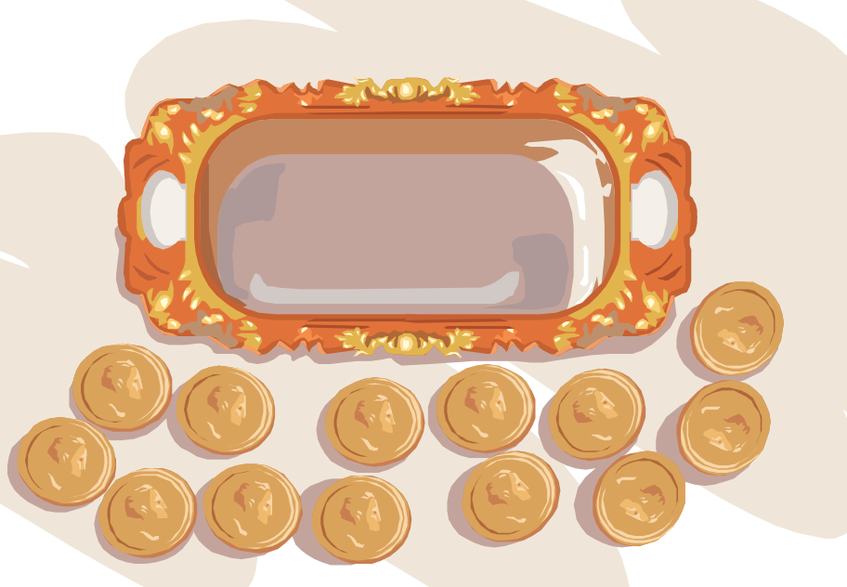

2.2 分治法的基本思想——例
伪币问题
  给你一个装有16个硬币的袋子。16个硬币中有一个是伪造的，并且那个伪造的硬币比真的硬币要轻一些。你的任务是找出这个伪造的硬币。
  提供一台可用来比较两组硬币重量的仪器，可比较硬币的重量是否相同。

Slide 47
2.2 分治法的基本思想——例
  笨办法
    比较硬币1与2的重量。假如硬币1比2轻，则1是伪造的；假如2比1轻，则硬币2是伪造的；假如两硬币重量相等，则比较硬币 3和硬币4……按照这种方式，可以最多通过8次比较来判断伪币的存在并找出这一伪币。
  分治
    把1 6个硬币的问题分成两个8硬币的问题来解决。一次比较即可判断是否存在伪币。
    两个（三个？）硬币的情况作为不可再分的小问题。需要几步可找出伪币？

Slide 48


2.2 分治法的基本思想——例
金块问题
  有一个老板有一袋金块。每个月将有两名雇员会因其优异的表现分别被奖励一个金块。排名第一的雇员将得到袋中最重的金块，排名第二的雇员将得到袋中最轻的金块。
  如果有新的金块周期性的加入袋中，则每个月都必须找出最轻和最重的金块。
  假设有一台比较重量的仪器，我们希望用最少的比较次数找出最轻和最重的金块。

Slide 49
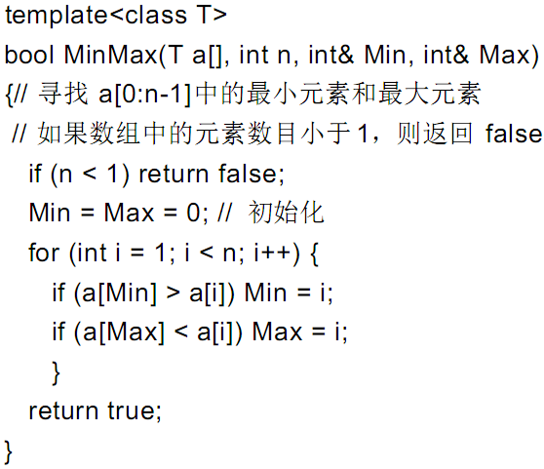

2.2 分治法的基本思想——例
  通常
    假设袋中有n 个金块。可以用函数Max通过n-1次比较找到最重的金块 ，从余下的 n-1个金块中用类似的方法通过 n-2次比较找出最轻的金块。这样，比较的总次数为2n-3。
需要2n-2次比较

Slide 50
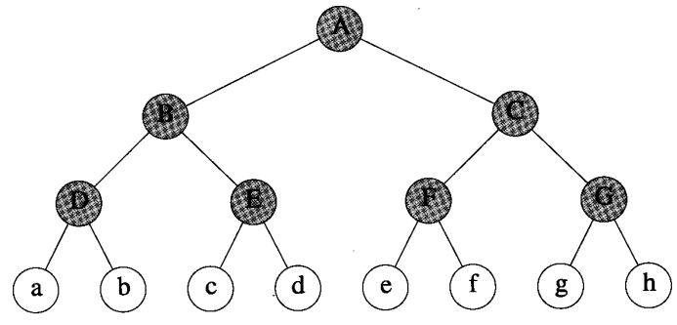
2.2 分治法的基本思想——例
  分而治之
    用二叉树来表示。叶子表示8个金块（a, b,…, h)，每个阴影节点表示一个包含其子树中所有叶子的问题。因此，根节点A表示寻找8个金块中最轻、最重金块的问题……
      1 把大问题划分成许多个小问题，小问题的大小为1或2。
      2 比较每个大小为2的问题中的金块，确定哪一个较重和哪一个较轻。
      3 对较轻的金块进行比较以确定哪一个金块最轻，对较重的金块进行比较以确定哪一个金块最重。
a
e
a
c
g
e
a
b
d
c
f
e
g
h

Slide 51
2.2 分治法的基本思想——例
  金块比较问题复杂度
    设c(n)为使用分而治之方法所需要的比较次数。为了简便，假设 n是2的幂。
    当n= 2时，c(n) = 1。对于较大的 n，递归关系
      c(n) = 2c(n/2) + 2
    求解得c(n) = 3n/2 – 2
    在本例中，使用分而治之方法比逐个比较的方法少用了25％的比较次数。

Slide 52
2.2 分治法的基本思想
分治法的适用条件
  分治法所能解决的问题一般具有以下几个特征：
    问题规模缩小到一定的程度就可以容易地解决；
    该问题可以分解为若干个规模较小的相同问题，即该问题具有最优子结构性质；
    利用分解出的子问题的解可合并为该问题的解；
    该问题所分解出的各个子问题是相互独立的，即子问题之间不包含公共的子问题。
      这条特征涉及到分治法的效率，如果各子问题是不独立的，则分治法要做许多不必要的工作，重复地解公共的子问题，此时虽然也可用分治法，但一般用动态规划较好。

Slide 53
2.2 分治法的基本思想
分治法的基本步骤（伪码描述）
  divide-and-conquer(P)
  {
  if ( | P | <= n₀) adhoc(P); // n₀为一阈值，表示当问题P的规模不超过n0时，问题已容易直接解出，不必再继续分解。adhoc(P)为基本子算法。
  divide P into smaller sub-instances P₁,P₂,...,P_{k};//分解
  for (i=1;i<=k;i++)
  y_{i}=divide-and-conquer(P_{i}); //递归求解子问题
  return merge(y₁,...,y_{k}); //合并子问题解为原问题解
  }

Slide 54

2.2 分治法的基本思想
子问题平衡
  人们从大量实践中发现，在用分治法设计算法时，最好使子问题的规模大致相同。即将一个问题分成大小相等的k个子问题的处理方法是行之有效的。
  这种使子问题规模大致相等的做法是出自一种平衡(balancing)子问题的思想，它几乎总是比子问题规模不等的做法要好。

Slide 55
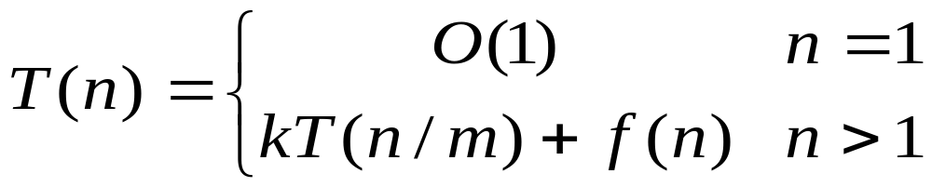
2.2 分治法的基本思想
分治法的复杂性分析
  一个分治法将规模为n的问题分成k个规模为n/m的子问题去解。设分解阀值n₀=1，且adhoc(P)解规模为1的问题耗费1个单位时间。再设将原问题分解为k个子问题以及用merge将k个子问题的解合并为原问题的解需用f(n)个单位时间。
  用T(n)表示该分治法解规模为|P|=n的问题所需的计算时间，则有如下递推式：

Slide 56
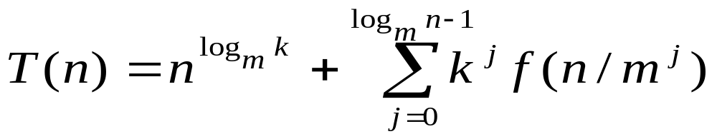
2.2 分治法的基本思想
  通过迭代法求得方程解：
  注意
    递归方程及其解只给出n等于m的方幂时T(n)的值
    通常假定T(n)是单调上升的，从而当m_{i}≤n<m_{i}+1时，T(m_{i})≤T(n)<T(m_{i}+1)。

Slide 57
2.3 二分搜索技术
给定已按升序排好序的n个元素a[0:n-1]，要在这n个元素中找出一特定元素x。
  适用分治法求解问题的基本特征：
    该问题的规模缩小到一定的程度就可以容易地解决；
    该问题可以分解为若干个规模较小的相同问题;
    分解出的子问题的解可以合并为原问题的解；
    分解出的各个子问题是相互独立的。
  很显然此问题分解出的子问题相互独立，即在a[i]的前面或后面查找x是独立的子问题，因此满足分治法的适用条件。

Slide 58
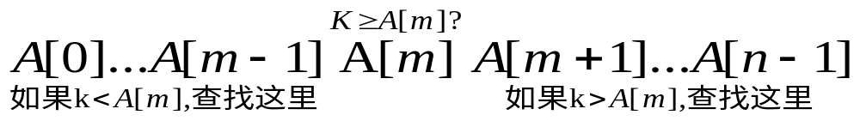
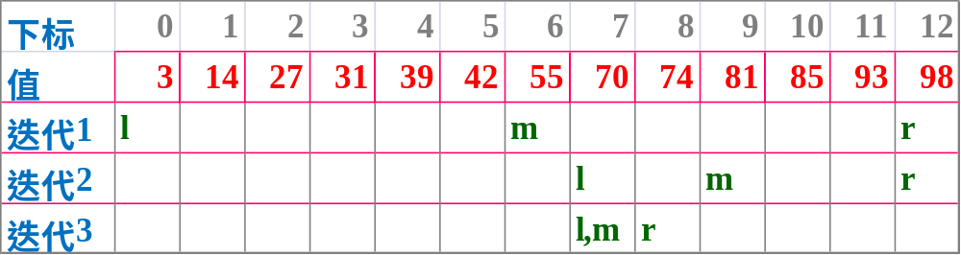
2.3 二分搜索技术
二分搜索（折半查找）
二分查找例(70?)
  二分查找明显基于递归思想，但可以非递归实现。

Slide 59

2.3 二分搜索技术
二分查找非递归伪代码
BinarySearch(A[0…n-1],K)
//非递归折半查找
//输入：升序数组A和查找键K
//输出：数组下标，该元素等于K；若没有，返回-1
l=0;r=n-1
while l<=r do
m= ⎣(l+r)/2⎦
if K=A[m] return m
else if K<A[m] r=m-1
else l=m+1
return -1

Slide 60
2.3 二分搜索技术
二分搜索C++代码：
  public static int BinarySearch(int [] a, int x, int n)
  { // 在 a[0] <= a[1] <= ... <= a[n-1] 中搜索 x
  // 找到x时返回其在数组中的位置，否则返回-1
  int left = 0; int right = n - 1;
  while (left <= right)
  {
  int middle = (left + right)/2;
  if (x == a[middle]) return middle;
  if (x > a[middle]) left = middle + 1;
  else right = middle - 1;
  }
  return -1; // 未找到x
  }

Slide 61
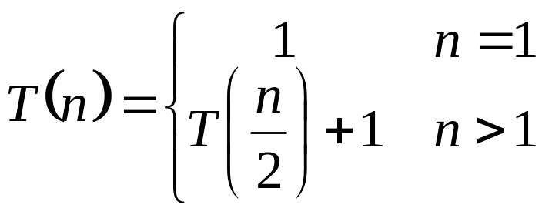

2.3 二分搜索技术
  算法复杂度分析
    每执行一次算法的while循环， 待搜索数组的大小减少一半。
    最坏情况下，while循环被执行了O(logn) 次。
    循环体内运算需要O(1) 时间，因此整个算法在最坏情况下的计算时间复杂性为O(logn) 。
T(1) = 1
T(2) = T(1)+1 = 2
T(4) = T(2)+1 = 3
T(8) = T(4)+1 = 4
……
T(n) = T(2^{m})
= T(2^{m-1})+1
= m+1
= log₂n+1
=O(logn)
令n=2^{m}
m=0
m=1
m=2
m=3

Slide 62
2.4 大整数的乘法
密码技术常要对超过100位的十进制数进行乘法运算，需作特别处理。
  计算两数乘法，例如23*14
    23=2*10¹+3*10⁰ , 14=1*10¹+4*10⁰
    23*14=(2*10¹+3*10⁰)*(1*10¹+4*10⁰)
    =2*1*10²+(3*1+2*4)10¹ +(3*4)10⁰
  对于任何两位数a=a₁a₀和b=b₁b₀，乘积c为
    c=a*b=c₂10²+c₁*10¹+c₀
    其中：
    c₂=a₁*b₁ , c₀=a₀*b₀
    c₁=(a₁+a₀)*(b₁+b₀)-(c₂+c₀)

Slide 63
2.4 大整数的乘法
设计一个有效的算法，可以进行两个n位大整数的乘法运算
  分治法:
    X=A2^{n/2}+B
    Y=C2^{n/2}+D
    XY =AC2^{n}+(AD+BC)2^{n/2}+BD
    =c₂*2^{n}+c₁*2^{n/2}+c₀
    其中，c₂、c₁、c₀采用相同的方法计算。
    如果n是2的乘方，就是一个计算两个n位数乘积的递归算法。
n/2位 n/2位
n/2位 n/2位
X=
Y=
A
B
C
D

Slide 64
2.4 大整数的乘法
  复杂性分析
    n位数的乘法运算需要对n/2位做三次乘法运算，乘法次数M(n)的递推式为：
      M(n)=3M(n-1),n>1
      M(1)=1
    当b=2^{k}时，用反向替换法求解：
      M(2^{k}) =3M(2^{k-1})=3²M(2^{k-2})
      … =3^{i}M(2^{k-i})=…=3^{k}M(2^{k-k})=3^{k}
      因为k=log₂n，所以
      M(n)=3^{log}₂^{n}=n^{log}₂³≈n^{1.585}
a^{log}_{b}^{c}=c^{log}_{b}ª

Slide 65
2.4 大整数的乘法
更快的方法
  传统方法：O(n²)——效率太低
  分治法: O(n^{1.585})——较大的改进
  更快的方法？
    如果将大整数分成更多段，用更复杂的方式把它们组合起来，将有可能得到更优的算法。
    最终这个思想导致了快速傅利叶变换(Fast Fourier Transform)的产生。该方法也可以看作是一个复杂的分治算法，对于大整数乘法，它能在O(nlogn)时间内解决。
  是否能找到线性时间的算法？目前还没有结果。

Slide 66
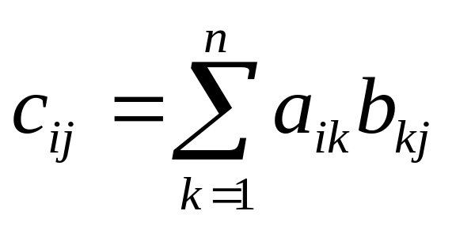
2.5 Strassen矩阵乘法
矩阵乘法
  V.Strassen在1969年发表的矩阵乘法算法。
  n×n矩阵A和B的乘积矩阵C中的元素C[i,j]定义为
  则每计算C的一个元素C[i][j]，需要做n次乘法和n-1次加法。
  算出矩阵C的 个元素所需的计算时间为O(n³)。

Slide 67
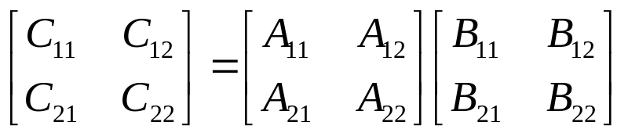
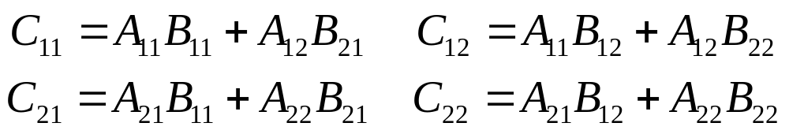
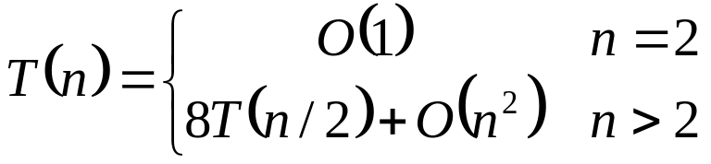
2.5 Strassen矩阵乘法
  首先假定n是2的幂。将矩阵A，B和C中每一矩阵都分块成4个大小相等的子矩阵。由此可将方程C=AB重写为：
  由此可得：
  复杂度分析
  T(n)=O(n³) ，对于2阶方阵，须计算8次乘法，4次加法，没有改进。

Slide 68
2.5 Strassen矩阵乘法
  为了降低时间复杂度，必须减少乘法的次数。而其关键在于计算2个2阶方阵的乘积时所用乘法次数能否少于8次。
  为此，Strassen提出了一种只用7次乘法运算计算2阶方阵乘积的方法（但增加了加/减法次数）：
    M₁=A₁₁(B₁₂-B₂₂) M₂=(A₁₁+A₁₂)B₂₂
    M₃=(A₂₁+A₂₂)B₁₁ M₄=A₂₂(B₂₁-B₁₁)
    M₅=(A₁₁+A₂₂)(B₁₁+B₂₂) M₆=(A₁₂-A₂₂)(B₂₁+B₂₂)
    M₇=(A₁₁-A₂₁)(B₁₁+B₁₂)
  做了这7次乘法后，在做若干次加/减法就可以得到：
    C₁₁=M₅+M₄-M₂+M₆ C₁₂=M₁+M₂
    C₂₁=M₃+M₄ C₂₂=M₅+M₁-M₃-M₇

Slide 69
2.5 Strassen矩阵乘法
  复杂度分析
    设M(n)为计算两个n阶方阵相乘执行的乘法的次数（其中n是2的乘方），有如下递推关系
      M(1)=1
      M(n)=7M(n/2)
    因为n=2^{k}
      M(2^{k}) =7M(2^{k-1})=7²M(2^{k-2})=…
      =7^{i}M(2^{k-i})…=7^{k}M(2^{k-k})=7^{k}
      因为k=log₂n，
      所以M(n)=7^{log}₂^{n}=n^{log}₂⁷≈n^{2.807}
  O(n^{2.807}) <O(n³)，较大的改进。

Slide 70
2.5 Strassen矩阵乘法
更快的算法
  Hopcroft和Kerr已经证明(1971)，计算2个2×2矩阵的乘积，7次乘法是必要的。因此，要想进一步改进矩阵乘法的时间复杂性，就不能再基于计算2×2矩阵的7次乘法这样的方法了。或许应当研究3×3或5×5矩阵的更好算法。
  在Strassen之后又有许多算法改进了矩阵乘法的计算时间复杂性。
  目前最好的计算时间上界是 O(n^{2.376})
  是否能找到O(n²)的算法？目前为止还没有结果。

Slide 71

2.7 合并排序
基本思想
  将待排序元素分成大小大致相同的2个子集合，分别对2个子集合进行排序，最终将排好序的子集合合并成为所要求的排好序的集合。
递归算法描述
Mergesort(A[0..n-1])
//递归调用Mergesort对数组A[0..n-1]排序
//输入：可排序数组A[0..n-1]
//输出：非降序排列的数组A[0..n-1]
if n>1
copy A[0.. ⎣n/2⎦ -1] to B[0.. ⎣n/2⎦ -1]
copy A[ ⎣n/2⎦ ..n-1] to C[ ⎣n/2⎦ ..n-1]
Mergesort( B[0.. ⎣n/2⎦ -1] )
Mergesort( C[ ⎣n/2⎦ ..n-1] )
Merge(B,C,A)

Slide 72
2.7 合并排序
基本思想
  将待排序元素分成大小大致相同的2个子集合，分别对2个子集合进行排序，最终将排好序的子集合合并成为所要求的排好序的集合。
递归算法描述
Merge (B[0..p-1],C[0..q-1],A[0..p+q-1])
//将两个有序数组合并为一个有序数组
//输入：两个有序数组B[0..p-1],C[0..q-1]
//输出：合并B、C形成的有序数组A[0..p+q-1]
i=0;j=0;k=0
while i<p and j<q do
if B[i]≤C[j]
A[k]=B[i]; i=i+1
else A[k]=C[j]; j=j+1
k=k+1
if i=p
copy C[j.. q-1] to A[k.. p+q-1]
else copy B[ i..p-1] to A[ k..p+q-1]

Slide 73
2.7 合并排序
合并排序的例子
8 3 2 9 7 1 5 4
8 3 2 9
7 1 5 4
8 3
2 9
7 1
5 4
8
3
2
9
7
1
5
4
3 8
2 9
1 7
4 5
2 3 8 9
1 4 5 7
1 2 3 4 5 7 8 9

Slide 74
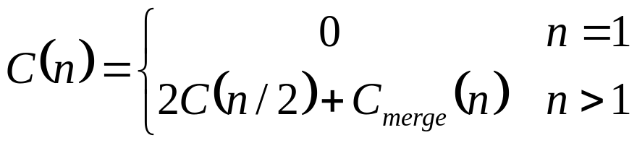
2.7 合并排序
复杂度分析
  键值比较此数C(n)的递推关系式为
    C_{merge}(n)为合并元素键值比较此数。最坏情况下（如最小元素轮流来自不同数组）C_{merge}(n)=n-1
      C_{worst}(n)=2C_{worst}(n/2)+n-1
      C_{worst}(1)=0
    若n=2^{k}，最差递推式的精确解为C_{worst}=nlog₂n-n+1
  所以合并排序是O(nlogn) 渐进意义下的最优算法。

Slide 75
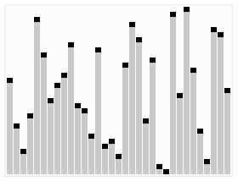
2.8 快速(划分)排序

Slide 76
2.8 快速排序
基于分治策略的另一个排序算法，基本思想是：
  分解
    以a_{q}为基准元素将a_{p:r}划分成3段a_{p:q-1}、a_{q}和a_{q+1:r}，使得a_{p:q-1}中任何元素小于a_{q} ，a_{q+1:r}中任何元素大于a_{q} ；
    下标q在划分过程中确定。
  递归求解
    递归调用快速排序算法对a_{p:q-1}和a_{q+1:r}进行排序；
  合并
    对a_{p:q-1}和a_{q+1:r}的排序是就地进行的，a_{p:q-1}和a_{q+1:r}排好序后不需要执行任何计算，a_{p:r}就已排好序。

Slide 77
2.8 快速排序
  快速算法描述：
    template<class Type>
    void QuickSort (Type a[], int p, int r)
    {
    if (p<r)
    {
    int q=Partition(a,p,r);
    QuickSort (a,p,q-1); //对左半段排序
    QuickSort (a,q+1,r); //对右半段排序
    }
    }

Slide 78

2.8 快速排序
  分解/划分算法描述：
    template<class Type>//以确定基准元素a[p]对子数组a[p:r]划分
    int Partition (Type a[], int p, int r)
    {
    int i = p, j = r + 1;
    Type x=a[p]; // 将< x的元素交换到左边，> x的元素交换到右边
    while (true) {
    while (a[++i] <x);
    while (a[- -j] >x);
    if (i >= j) break;
    Swap(a[i], a[j]);
    }
    a[p] = a[j];
    a[j] = x;
    return j;
    }
以x=a[p]作为划分基准，分别从左右两端开始扩展两个区域a[p:i]和a[j:r]，使a[p:i]中元素小于等于x，a[j:r]中元素大于等于x。

Slide 79
2.8 快速排序
0 | 1 | 2 | 3 | 4 | 5 | 6 | 7
5 | 3 i | 1 | 9 | 8 | 2 | 4 | 7 j
5 | 3 | 1 | 9 i | 8 | 2 | 4 j | 7
5 | 3 | 1 | 4 i | 8 | 2 | 9 j | 7
5 | 3 | 1 | 4 | 8 i | 2 j | 9 | 7
5 | 3 | 1 | 4 | 2 i | 8 j | 9 | 7
5 | 3 | 1 | 4 | 2 j | 8 i | 9 | 7
2 | 3 | 1 | 4 | 5 | 8 | 9 | 7
2 | 3 i | 1 | 4 j
2 | 3 i | 1 j | 4
2 | 1 i | 3 j | 4
2 | 1 j | 3 i | 4
1 | 2 | 3 | 4
1
 |  | 3 | 4 ij
 |  | 3 j | 4 i
 |  |  | 4
 |  |  |  |  | 8 | 9 i | 7 j
 |  |  |  |  | 8 | 7 i | 9 j
 |  |  |  |  | 8 | 7 j | 9 i
 |  |  |  |  | 7 | 8 | 9
 |  |  |  |  | 7
 |  |  |  |  |  |  | 9
swap(A[i],A[j])
  快速排序例
    快速排序数组的变化。
    中轴用蓝色的字表示。
    i,j表示下标的变化。
swap(A[i],A[j])
Partition(A[l..r])
//以第一个元素为中轴，对数组分区
//输入：A[0..n-1]中的子数组A[l..r]
//输出：A[l..r]的一个分区，分裂点作为返回值
p=A[l];i=l;j=r+1
repeat
repeat i = i+1 until A[i]>=p
repeat j = j-1 until A[j]<=p
swap(A[i],A[j])
until i>=j
swap(A[l],A[j])
return j
swap(A[l],A[j])
swap(A[i],A[j])
swap(A[l],A[j])

Slide 80
2.8 快速排序
算法复杂性分析：
  最坏时间复杂度：O(n²)
  平均时间复杂度：O(nlogn)
  辅助空间：O(n)或O(logn)
快速排序算法的性能取决于划分的对称性。
  通过修改算法partition，可以设计出采用随机选择策略的快速排序算法。
  在快速排序算法的每一步中，当数组还没有被划分时，可以在a[p:r]中随机选出一个元素作为划分基准，这样可以使划分基准的选择是随机的，从而可以期望划分是较对称的。

Slide 81
2.11 循环赛日程表
分治法不仅可以用来设计算法，而且再其他方面也有广泛应用：利用分治法设计电路、构造数学证明等。
  循环赛日程表问题，设有n=2^{k}个选手要进行循环赛，设计一个满足以下要求的比赛日程表：
    每个选手必须与其他n-1个选手各赛一次；
    每个选手一天只能赛一次；
    循环赛一共进行n-1天。
  按此要求，可以将比赛日程表设计成n行n-1列的表格，i行j列表示第i个选手在第j天所遇到的选手。

Slide 82
2.11 循环赛日程表
基本思路
  按分治策略，将所有的选手分为两组，n个选手的比赛日程表就可以通过为n/2个选手设计的比赛日程表来决定。
  递归地用对选手进行分割，直到只剩下2个选手时，比赛日程表的制定就变得很简单。这时只要让这2个选手进行比赛就可以了。

Slide 83
2.11 循环赛日程表
  假设有8位选手参赛，1至4号选手之间的比赛日程填在日程表的左 上角(4×3)，5至8号选手之间的比赛日程填在日程表的左下角(4×3)；
  左下角内容可由左上角的对应项加上数字4得到。
  右上角(4×4)是1至4号选手与5至8号选手之间的比赛日程安排。
    例如，在第4天，让1至4号手分别与5至8号选手比赛，以后各天，依次由前一天的日程安排，让5至8号选手“循环轮转”即可。
  比赛日程表的右下角的比赛日程表可由，右上角的对应项减去数字4得到。

Slide 84
2.11 循环赛日程表
1-4号和5-8号日程(4天)
1-4号选手日程(3天)
选手 日期 | 第1天 | 第2天 | 第3天 | 第4天 | 第5天 | 第6天 | 第7天
1号 | 2 | 3 | 4 | 5 | 6 | 7 | 8
2号 | 1 | 4 | 3 | 6 | 5 | 8 | 7
3号 | 4 | 1 | 2 | 7 | 8 | 5 | 6
4号 | 3 | 2 | 1 | 8 | 7 | 6 | 5
5号 | 6 | 7 | 8 | 1 | 2 | 3 | 4
6号 | 5 | 8 | 7 | 2 | 1 | 4 | 3
7号 | 8 | 5 | 6 | 3 | 4 | 1 | 2
8号 | 7 | 6 | 5 | 4 | 3 | 2 | 1
5-8号选手日程(3天)
5-8号和1-4号日程(4天)
Notes:
#include <stdio.h>
int a[8][8]={0};
void tourna(int n) //基本的分治算法
{
if(n==1){a[0][0]=1;return;}
tourna(n/2); //分治
copy(n); //合并
}
void copy(int n)
{
int i,j,m=n/2;
for(i=0;i<m;i++)
for(j=0;j<m;j++)
{
a[i][j+m]=a[i][j]+m;//由左上角算右上角
a[i+m][j]=a[i][j+m];//由右上角算左下角
a[i+m][j+m]=a[i][j];//由左上角算右下角
}
}
int main()
{
int i,j;
tourna(8);
for(i=0;i<8;i++){
for(j=0;j<8;j++){
printf("%d ",a[i][j]);
}
printf("\n");
}
}

Slide 85
2.11 循环赛日程表
实际上，是这样分治的，第0天为选手和自己比赛，整体去掉第一列就是比赛日程表
1 | 2 | 3 | 4 | 5 | 6 | 7 | 8
2 | 1 | 4 | 3 | 6 | 5 | 8 | 7
3 | 4 | 1 | 2 | 7 | 8 | 5 | 6
4 | 3 | 2 | 1 | 8 | 7 | 6 | 5
5 | 6 | 7 | 8 | 1 | 2 | 3 | 4
6 | 5 | 8 | 7 | 2 | 1 | 4 | 3
7 | 8 | 5 | 6 | 3 | 4 | 1 | 2
8 | 7 | 6 | 5 | 4 | 3 | 2 | 1

Slide 86
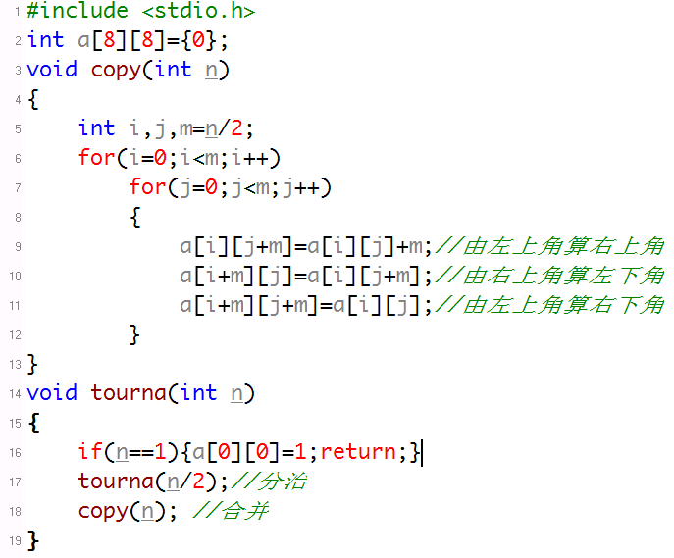

Slide 87
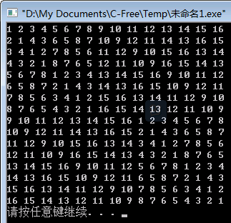
运行结果

Slide 88


小结
递归
  递归的简洁性可能会掩盖它的低效率。
  掌握几种基本的递归算法。
  掌握反向替换法进行复杂度分析。
分治
  理解分治的基本思想。
  掌握合并排序、快速排序、折半查找。

